Slide 1


Кто же это? Вот вопрос. Ну, конечно, Дед Мороз!
Доу № 8 Авторы: Пашиева А. Г., Гизатулина Л.К., Шашкова Е.Н.

Slide 2
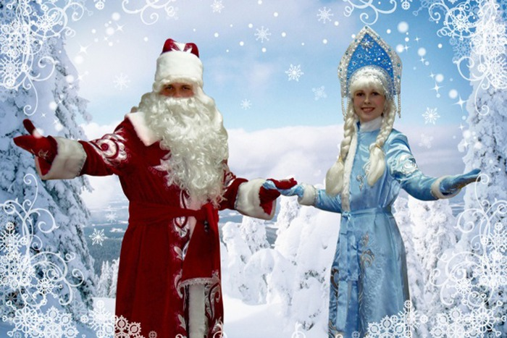

Slide 3
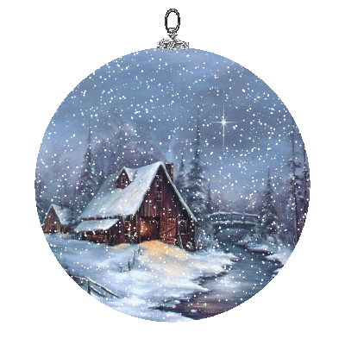
Российский Дед Мороз
Имя: Мороз,(Морозко, Трескун, Студенец), прообраз Деда Мороза Святой Николай.
Возраст: более 2000 лет
День Рождения: 18 ноября.
                Место проживания: Великий Устюг.

Slide 4

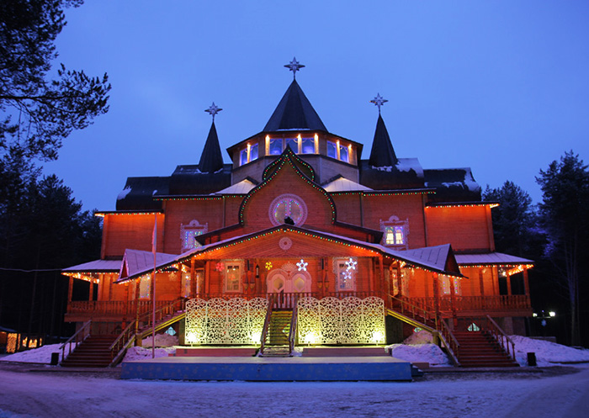

Дом Деда Мороза в Великом Устюге

Slide 5
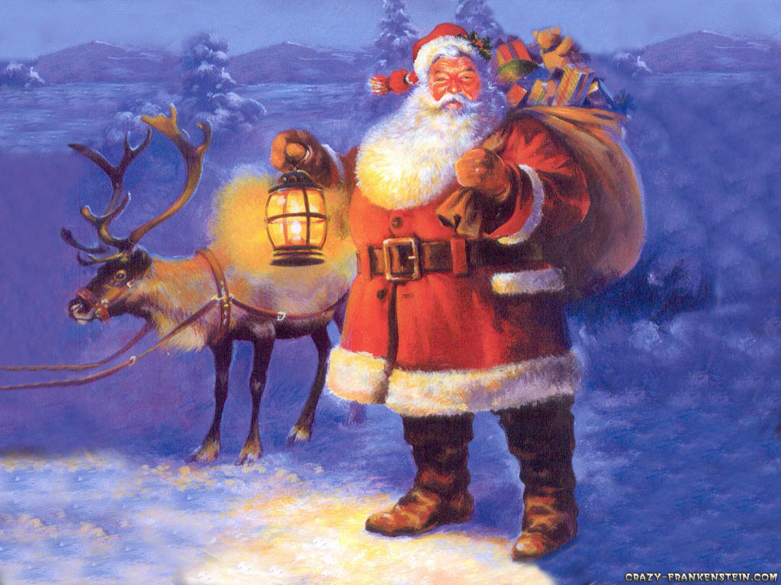
Американский Дед Мороз – Санта Клаус
Для того, чтобы лететь по небу, ему надо только сунуть палец в ноздрю волшебному говорящему оленю по имени Рудольф – Красный нос.

Slide 6
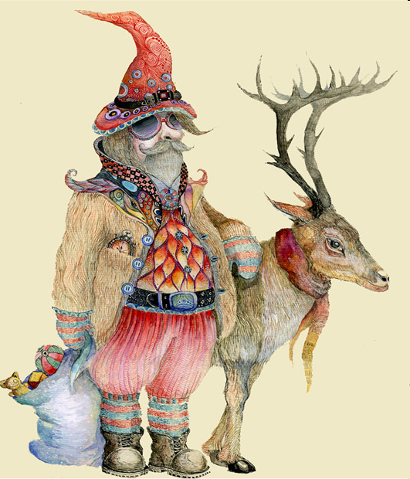
Шведский Дед Мороз – Юль Томтен
.
Он живет в волшебном лесу и у него есть помощник- снеговик Дасти.

Slide 7
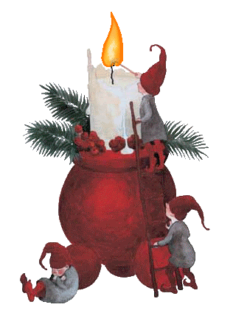
Итальянский Дед Мороз – Баббе Натале
Баббе Натале проникает в дом через печную трубу, приносит подарки. В каждом доме для него оставляют чашечку молока.

Slide 8
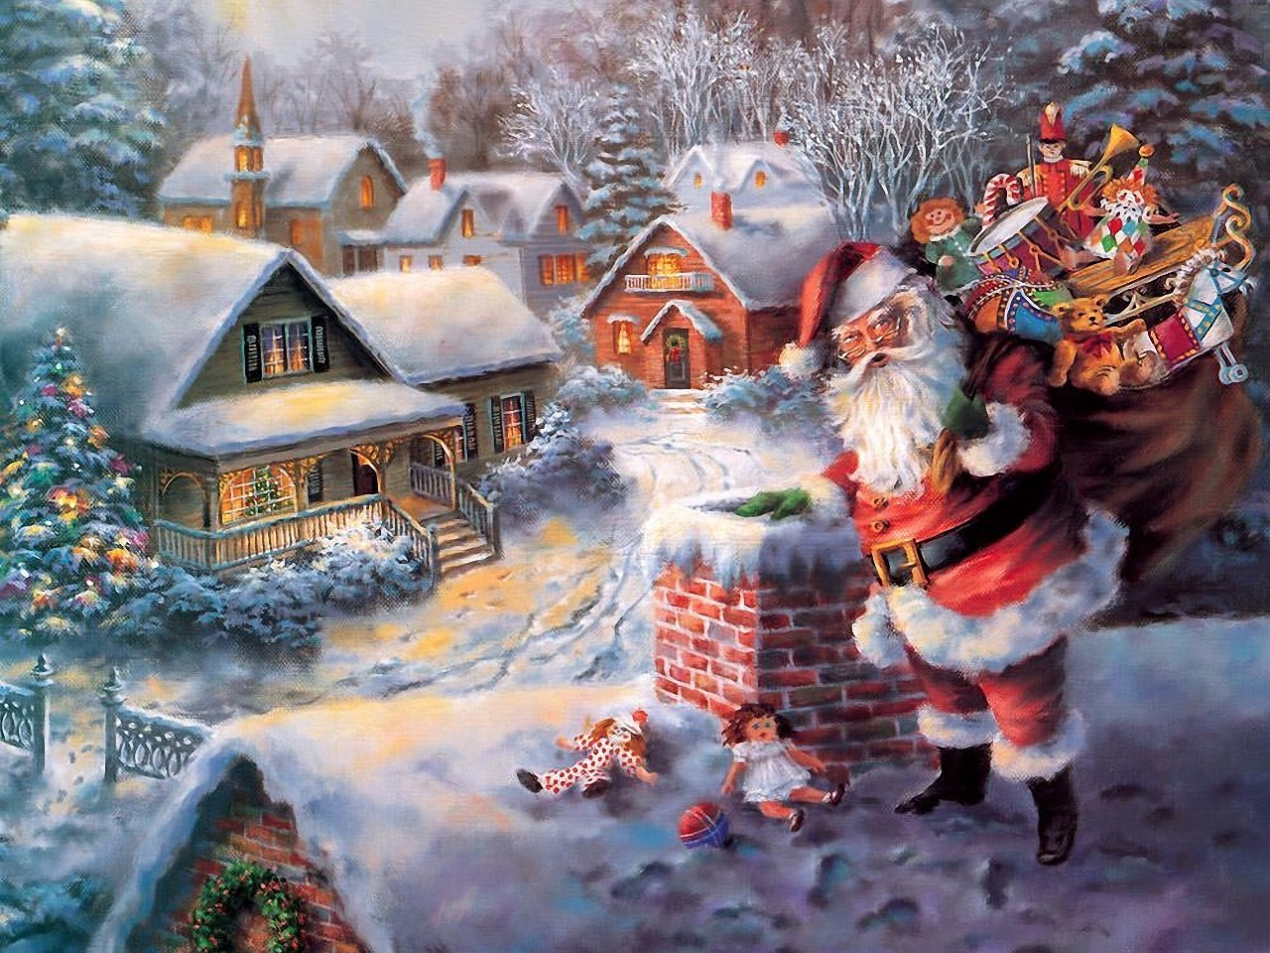

Slide 9
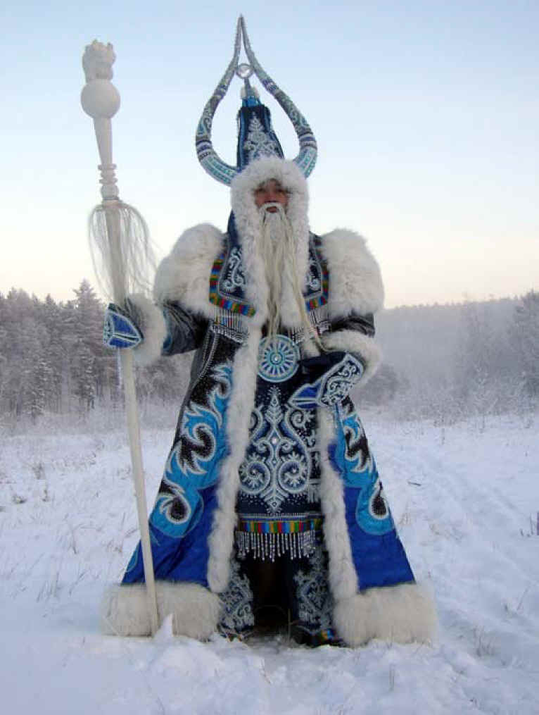
Якутский помощник Деда Мороза – Эхээ Дьыл

Slide 10
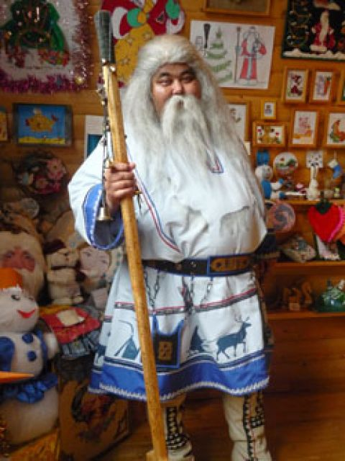
Увлин увгун
Монгольский Дед Мороз – главный пастух. В руке у него кнут, а на поясе сумка с трутом и огнивом.
Его помощницу зовут Зазан Охин (Девочка Снег)
Notes:
Заза Охин

Slide 11
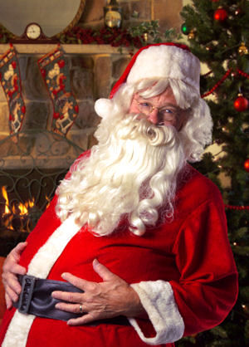
Французский друг Деда Мороза – Пер Ноэль.

Slide 12
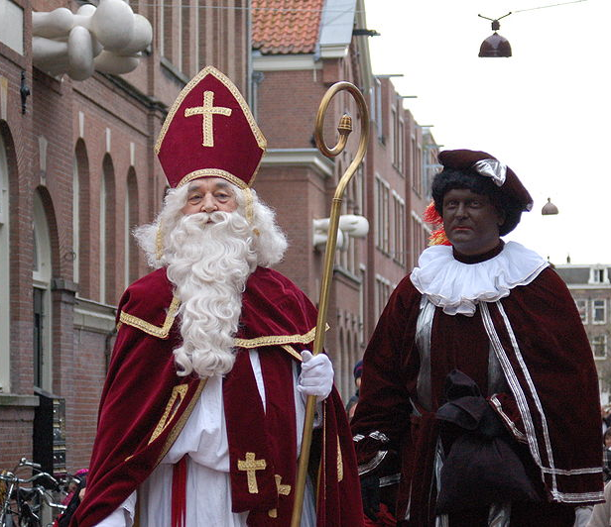
Дед Мороз в Бельгии – Святой Николай
Семье, которая приютит Святого Николая достанется золотое яблоко.
Мавр по имени Черный Питер сопровождает Святого Николая повсюду.

Slide 13
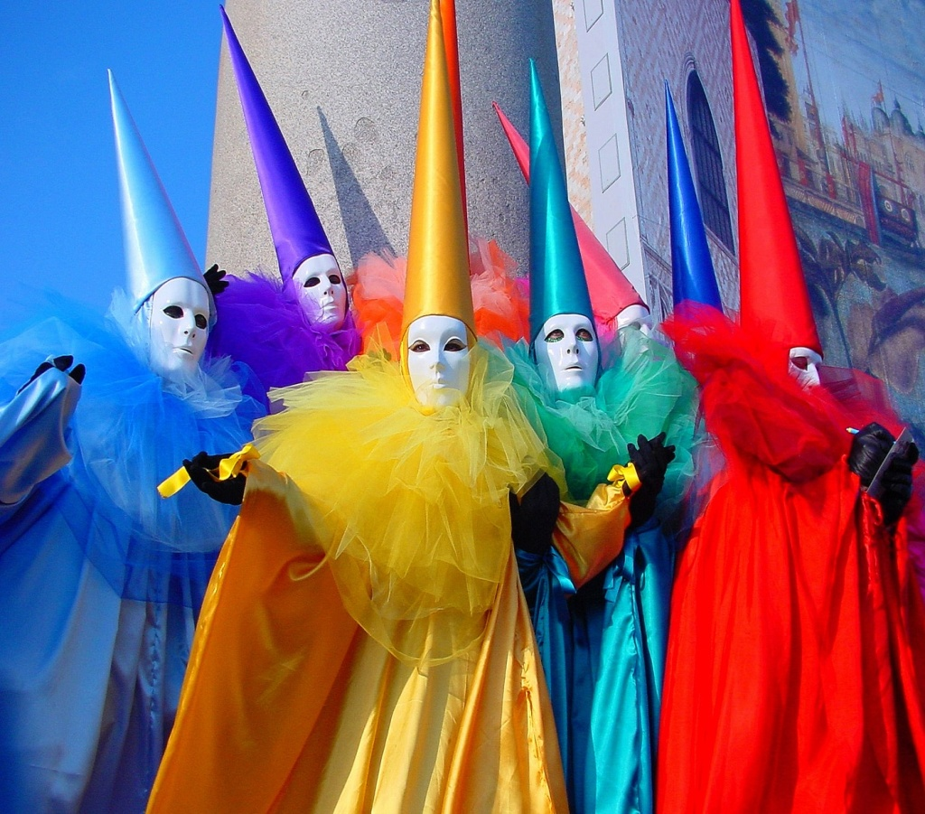
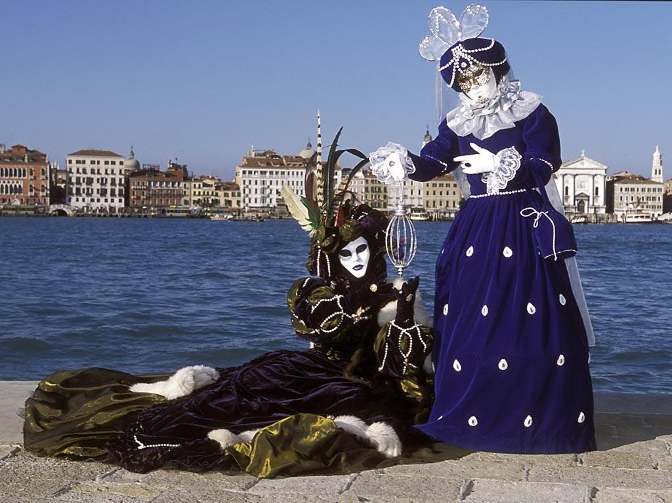
Во всех станах Деда Мороза встречают весело: устраивают карнавалы,

Slide 14
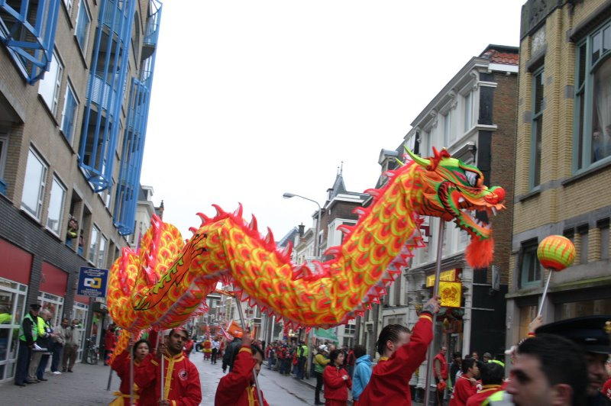
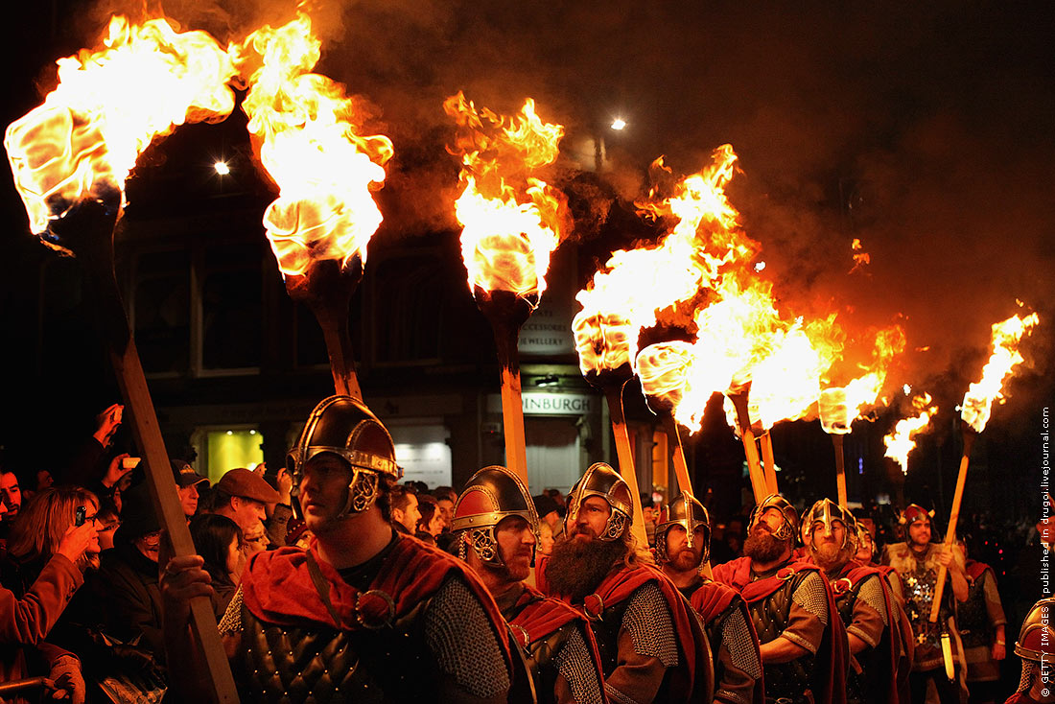
Праздничные шествия

Slide 15
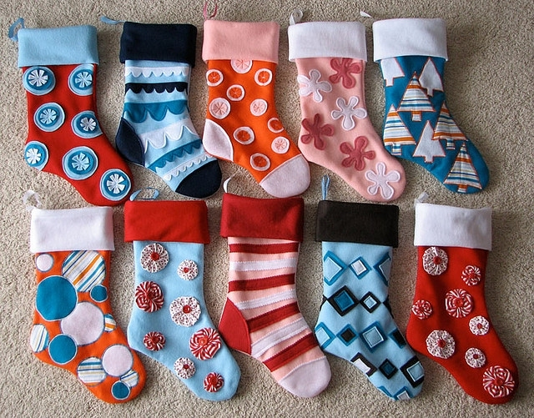
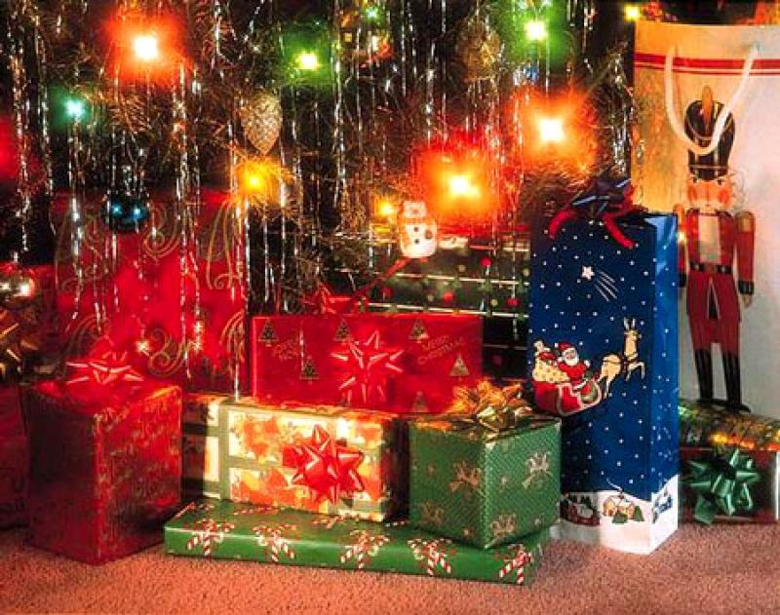
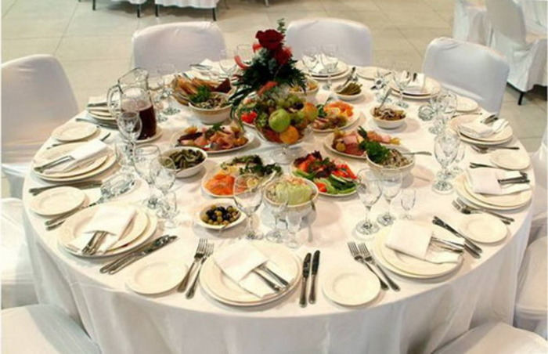
Готовят подарки, накрывают праздничный стол

Slide 16
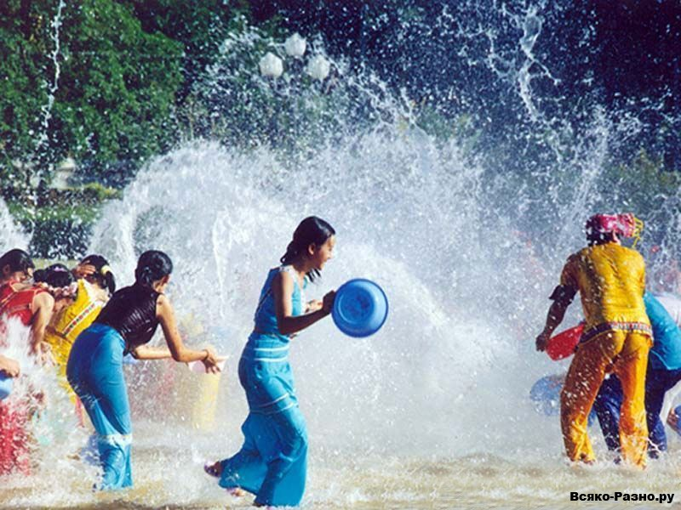
А в жарких странах на счастье обливают друг друга водой

Slide 17
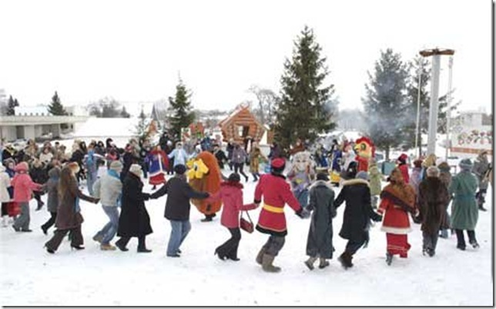
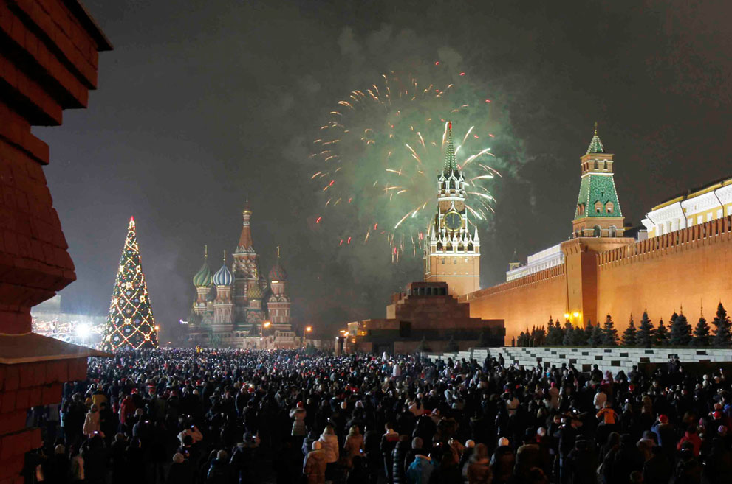
В России тоже готовятся к встрече Деда Мороза: наряжают елку, водят хороводы, устраивают фейерверк

Slide 18
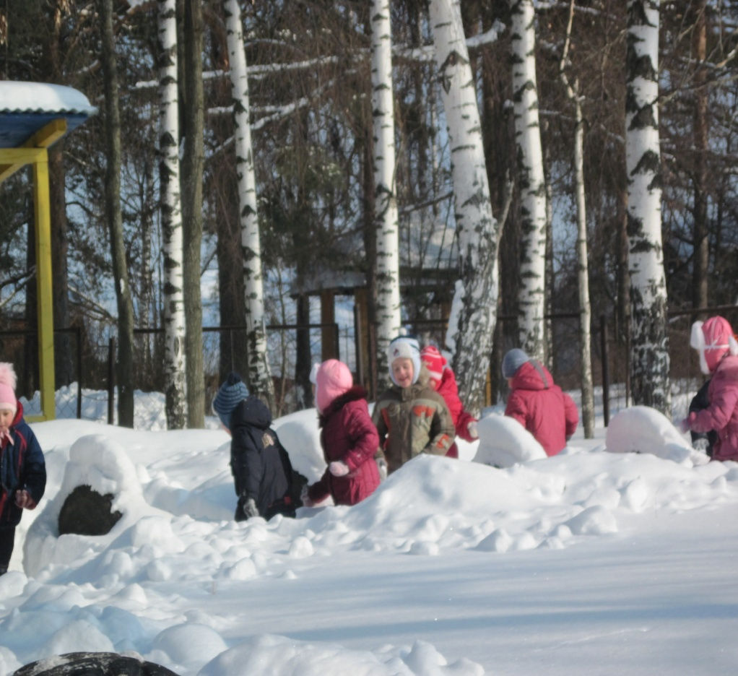
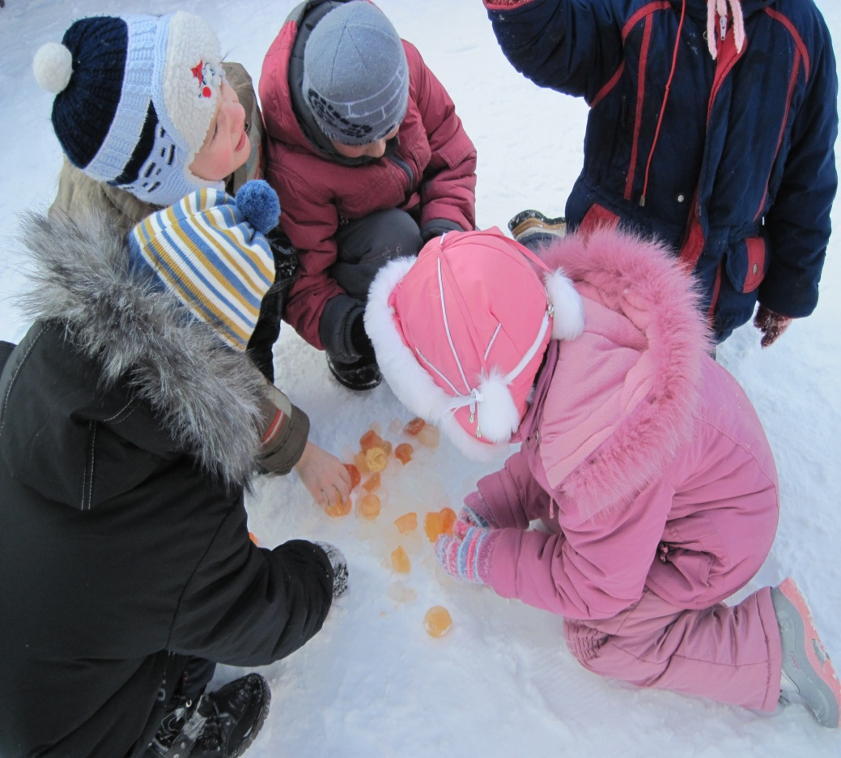
Мы тоже готовились к встрече Деда Мороза
Протоптали дорожки
Украсили их цветными льдинками

Slide 19
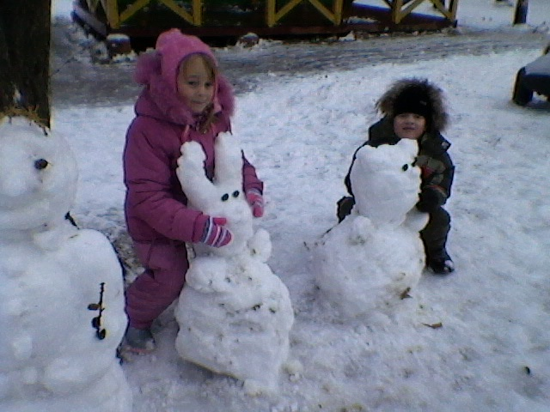
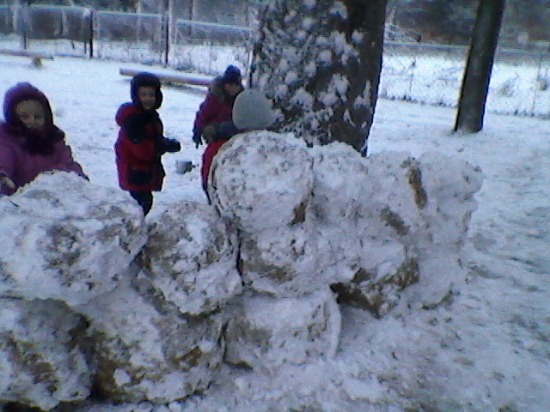
Слепили снеговиков и построили крепость

Slide 20
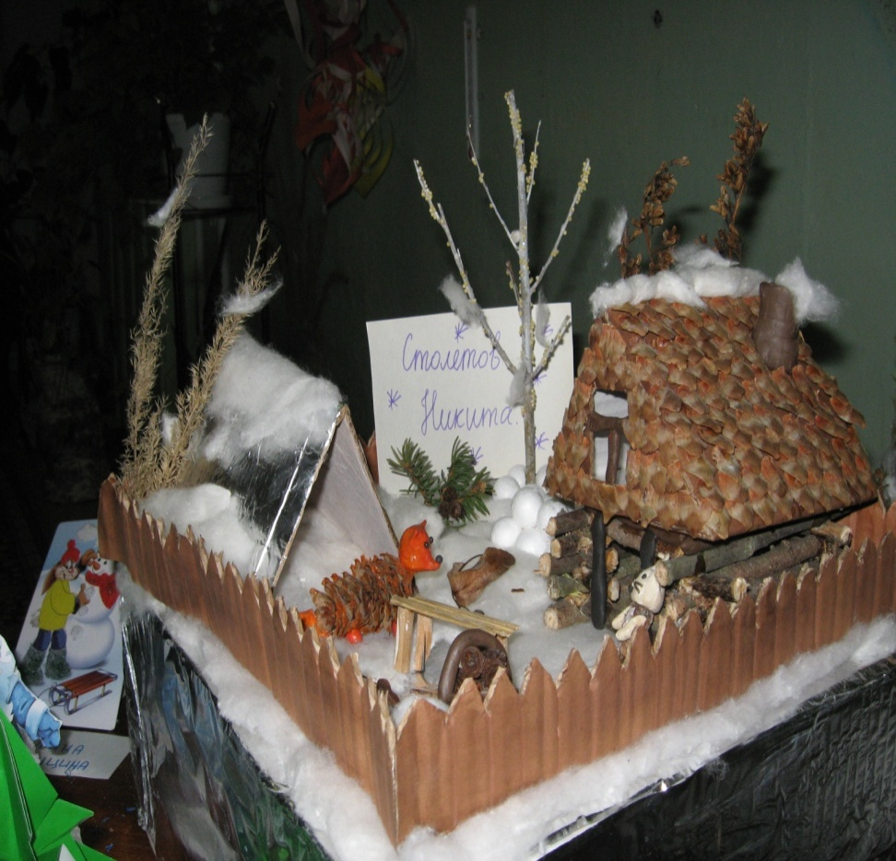
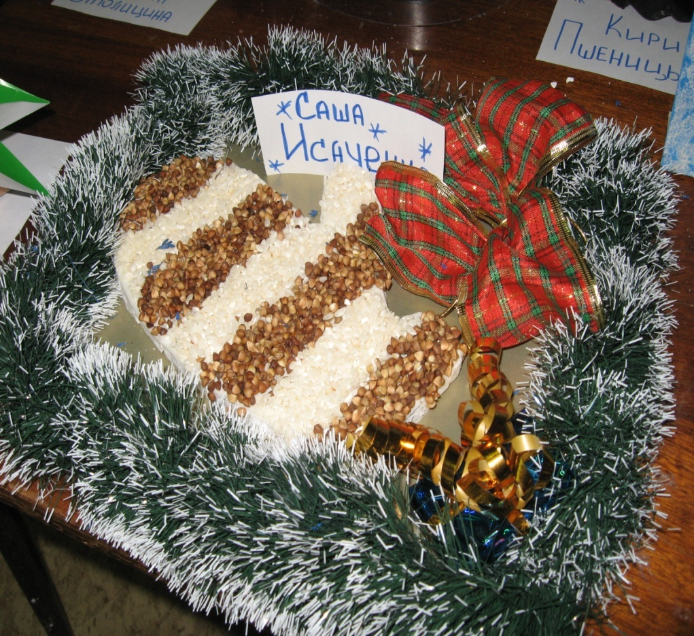
Организовали выставку поделок

Slide 21
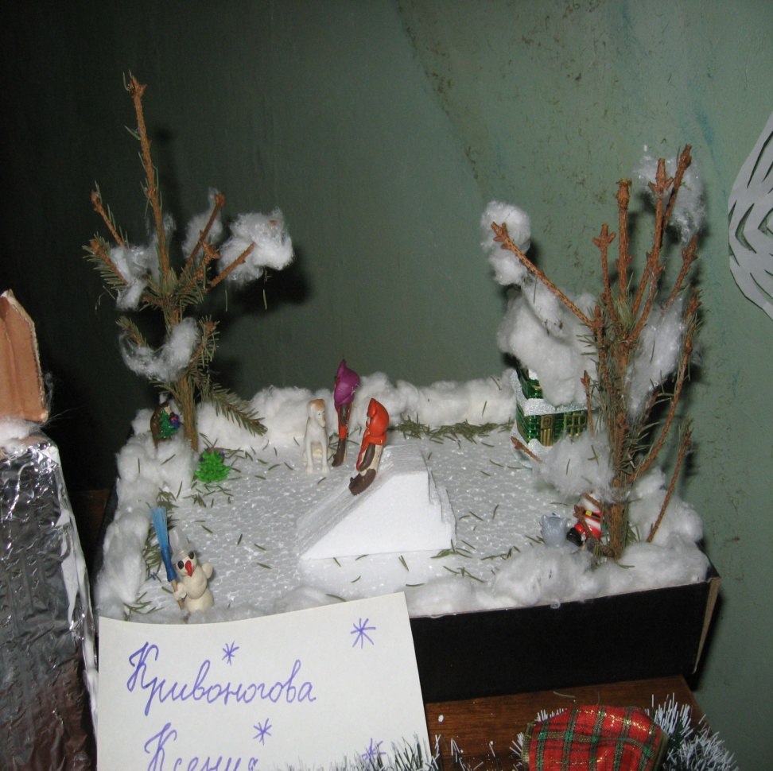
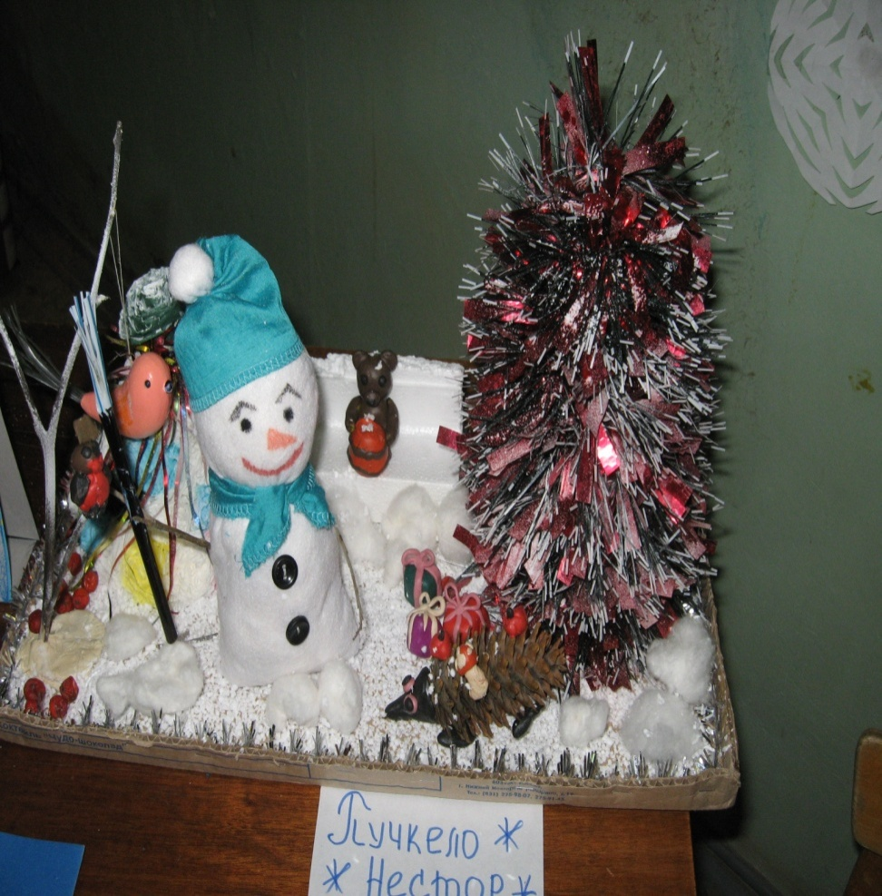

Slide 22
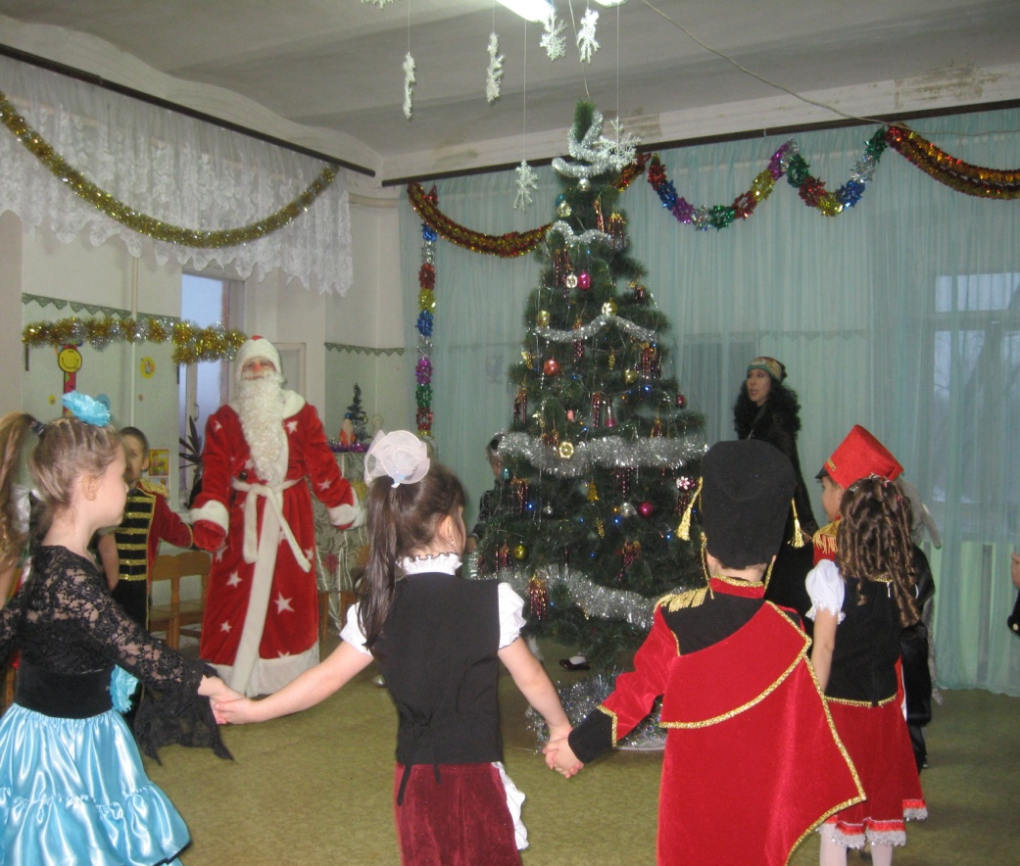
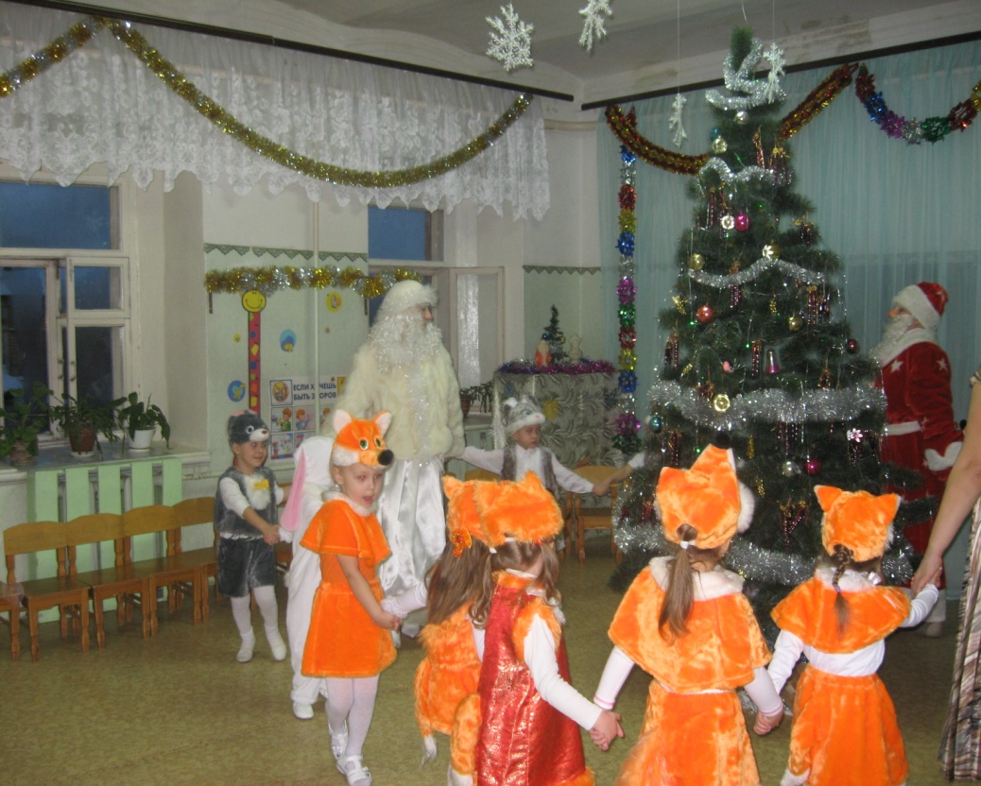
Водили хороводы

Slide 23
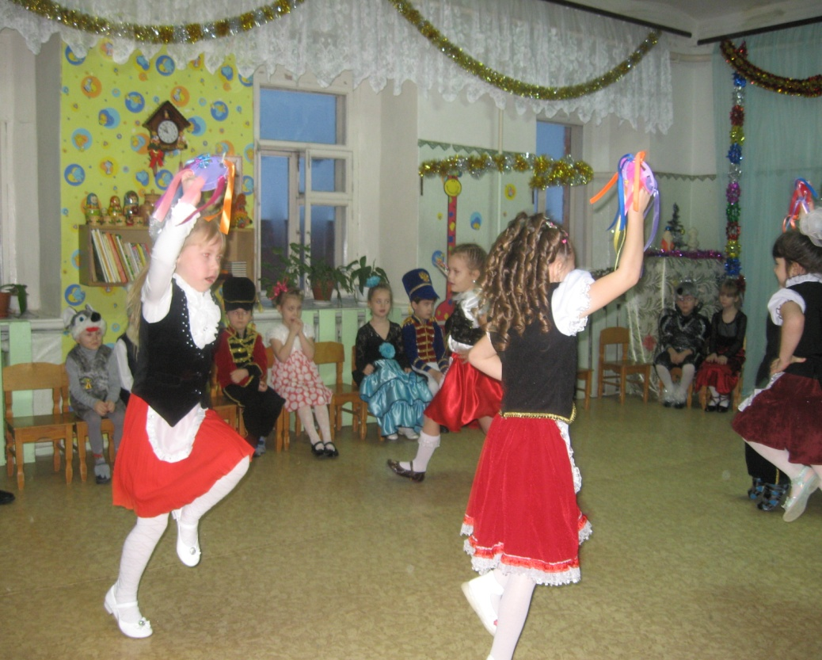
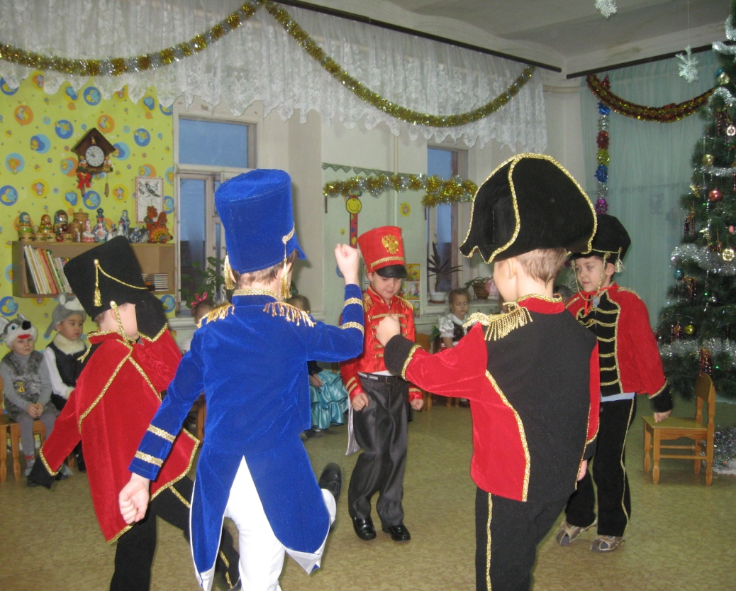
Так весело танцевали…

Slide 24
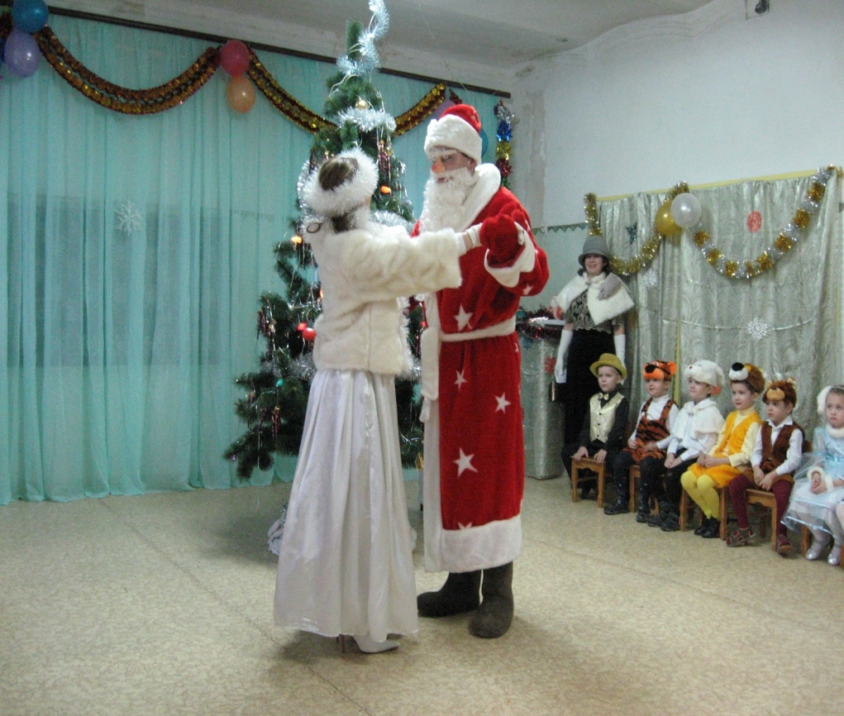
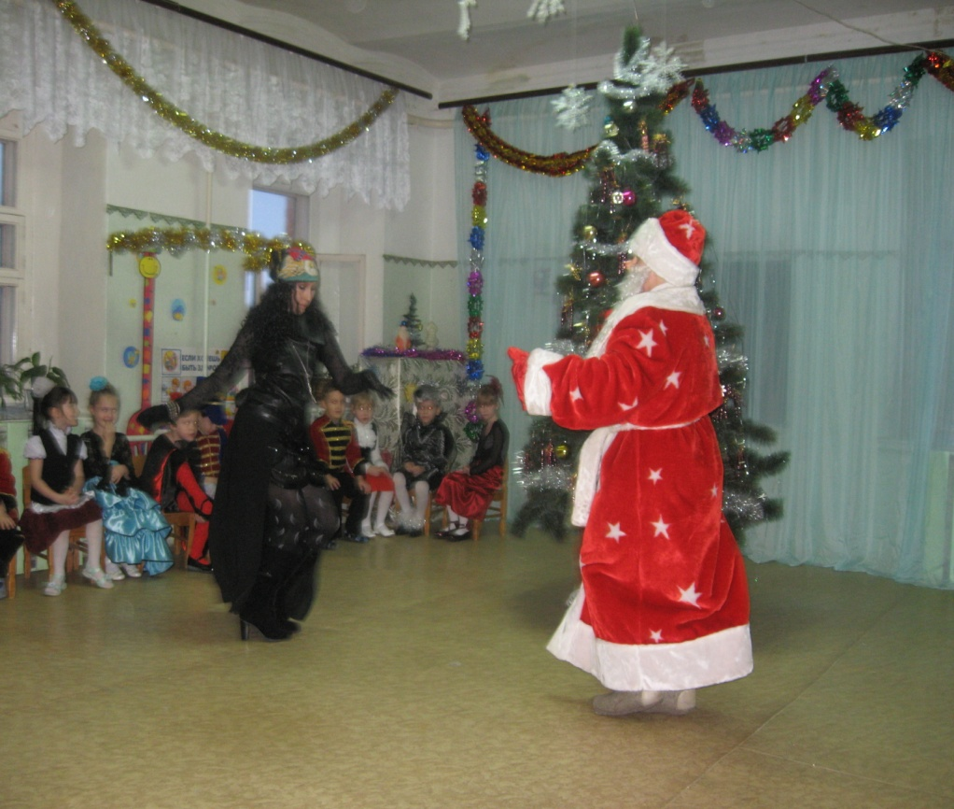
Что Дед Мороз и сам пустился в пляс

Slide 25

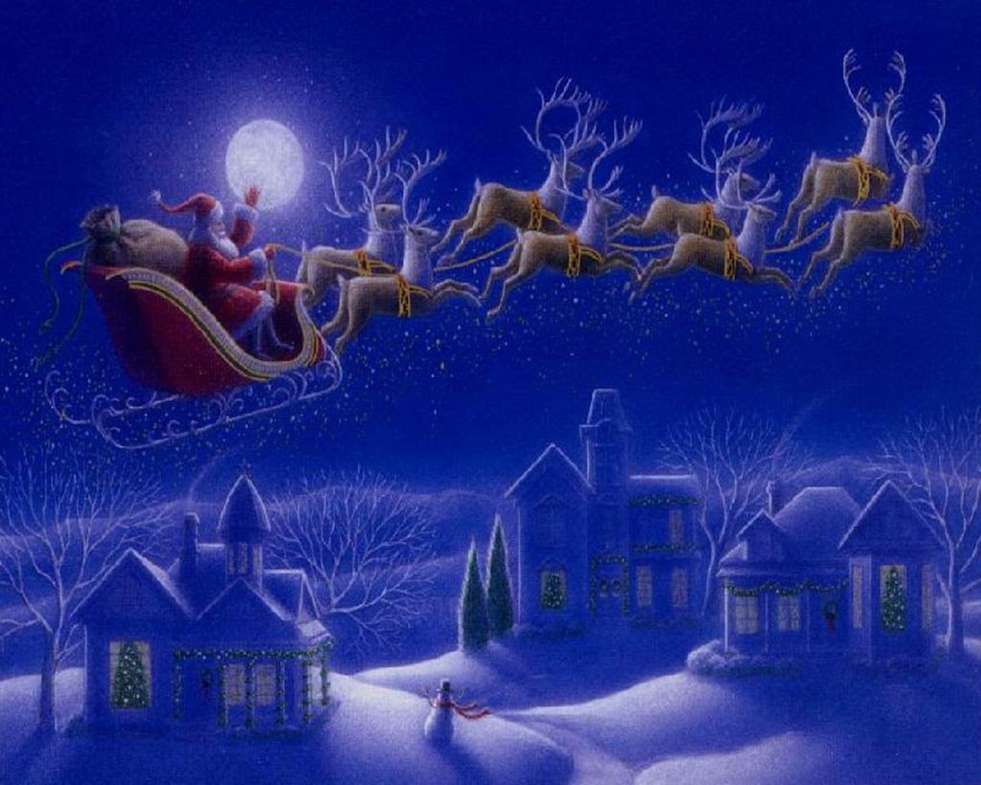
До свиданья, Дед Мороз! Ждем новой встречи с тобой у новогодней елки.

